Slide 1
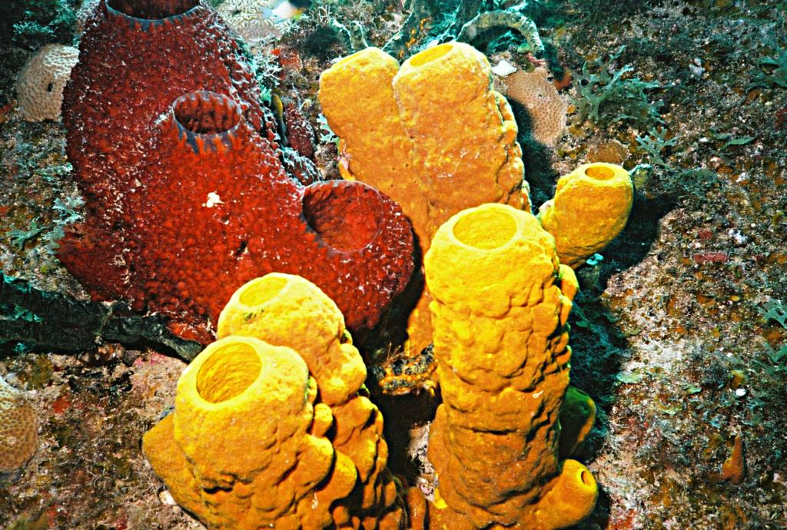
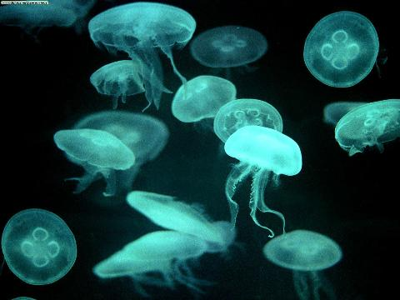
Filo Porífera e
Cnidária
Características Gerais
Aplicações Industriais, Comerciais, Médicas e Ecológicas
Curiosidades

Slide 2
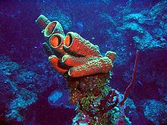
Filo Porífera
Classificação Científica
Domínio: Eukaryota
Reino: Animalia
Sub-reino: Parazoa
Classes: Calcarea, Hexactinellida, Demospongiae

Slide 3

Porífera (do latim porus, poro + phoros, portador de) é um filo do reino Animalia, onde se enquadram os animais conhecidos como esponjas.

Slide 4
Características Gerais
Organismos simples
Maioria das espécies marinhas
Sésseis
Alimentam-se por filtração
Reprodução Sexuada e Assexuada

Slide 5
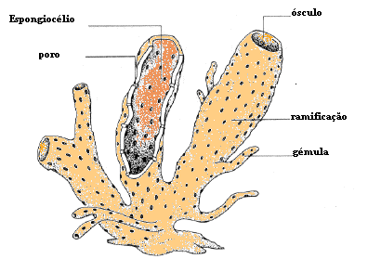

Slide 6
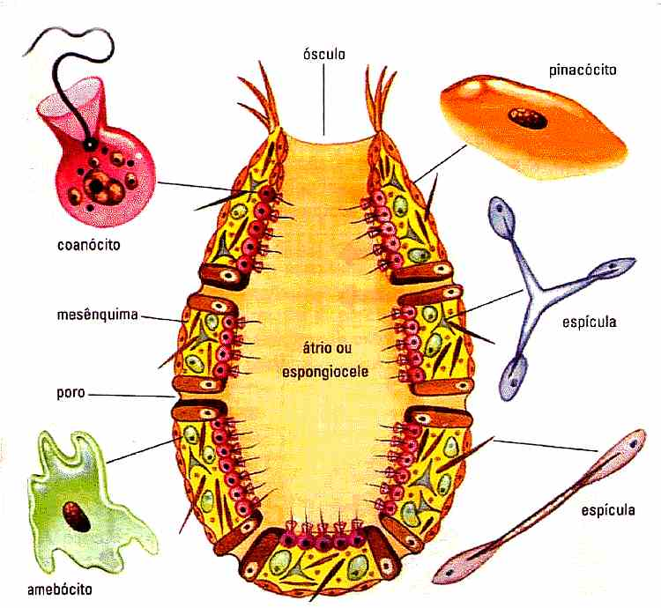
Não possuem tecidos verdadeiros, também não apresentam músculos, sistema nervoso nem órgãos internos.

Slide 7
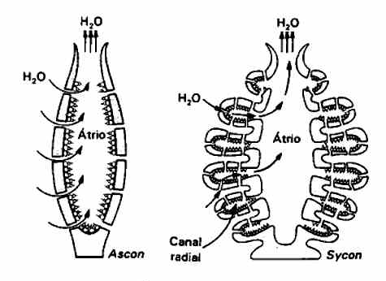
Alimenta-se bombeando a água através das paredes do corpo e retendo as partículas de alimento nas suas células, cada célula alimenta-se por si própria.

Slide 8
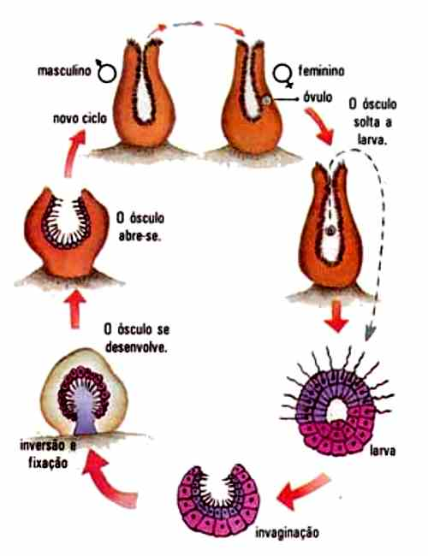
Reprodução Sexuada

Slide 9
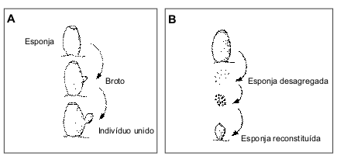
Reprodução Assexuada

Slide 10
Importância dos Poríferos
*Algumas espécies de esponja produzem toxinas, dentre a qual esta a que permitiu a produçao do AZT, antiviral usado no tratamento da AIDS.
*Algumas são de grande valor comercial, pois o seu esqueleto pode ser usado como esponja para o banho, após decomposição de todas as células vivas, já que são muito macias e absorventes.

Slide 11
*Antigamente pessoas que sofriam de problemas de tireoide utilizam os poríferos já que são ricos em iodo.
*Os poríferos possuem grande importância ecológica, abrigam grande comunidade de organismos aquáticos e servem de alimento para muitas teias alimentares.
*As esponjas produzem uma grande diversidade de metabólitos secundários, muitos dos quais têm estruturas originais de grande interesse para a farmacologia e a pesquisa biomédica.

Slide 12
Doenças Transmitidas
Em algumas espécies de esponjas, formam-se células finas e chatas, que secretam substâncias químicas irritantes (peçonha) para a pele humana. Quando as espículas penetram na pele com a consequente inoculação da peçonha, é uma dermatite desagradável e dolorosa.
Prevenção
Embora esses acidentes não sejam muito comuns, recomenda-se o uso de luvas para o manuseio destes animais. A roupa de neoprene dos mergulhadores protege em caso de contato brusco.

Slide 13
Tratamento
Irrigue a região afetada com ácido acético à 5% (vinagre) por 10 a 15 minutos. Após essa aplicação, seque a pele. Depile o local afetado com esparadrapo ou lâmina, para remover a maior parte das espículas que possam estar encravadas na pele. Repita o tratamento com ácido acético à 5% por 5 minutos.Aplique uma camada fina de loção de hidrocortisona 0,5 a 21%, 2 vezes ao dia, até que a irritação desapareça. Nas manifestações alérgicas graves, com formação de grande edemas e fortes dores locais, administre medicação sistêmica, de acordo com a gravidade do caso.

Slide 14
Curiosidades
*No uso comum, o termo esponja é usado somente para designar os esqueletos desses animais, após a matéria viva ter sido removida por maceração e lavagem. O material de que essas esponjas são compostas é a espongina (tipo de colágeno).
*Esponjas marinhas vêm de peixarias no Mediterrâneo e nas Índias Ocidentais. A produção de esponjas sintéticas tem diminuído muito sua pesca nos últimos anos.

Slide 15
*As esponjas são um dos grupos de organismos com maior percentagem de espécies produtoras de compostos antibióticos, antitumorais e antivirais.
* Existem mais de 15 000 espécies modernas de esponjas conhecidas
*Como demoram muito para crescer, podem viver até 50 anos.

Slide 16
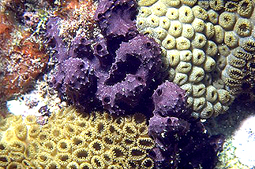
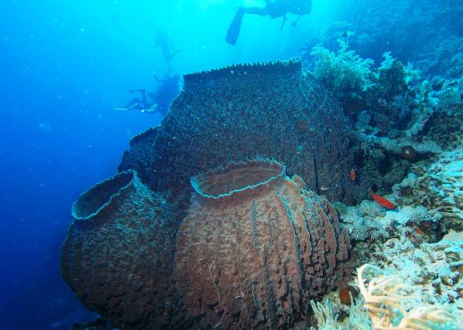
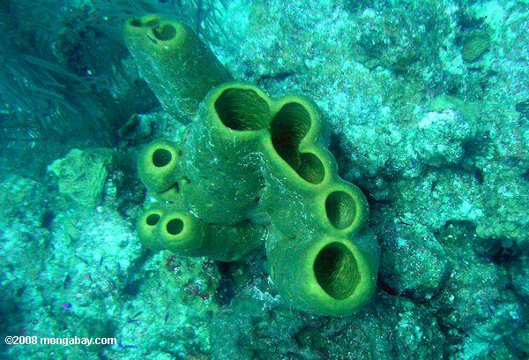
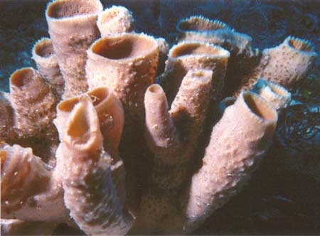

Slide 17
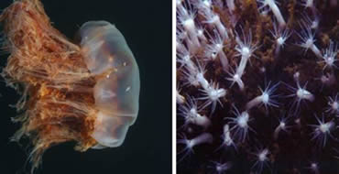
Filo Cnidária
Classificação Científica
Reino: Animalia
Filo: Cnidaria
Classes: Anthozoa, Scyphozoa, Cubozoa, Hydrozoa, Conulata

Slide 18
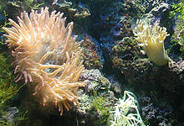
Cnidaria (do grego knidos, urticante, e do latim aria, sufixo plural) é um filo de animais aquáticos, de que fazem parte as hidras de água doce, medusas, alforrecas ou águas-vivas, que são normalmente oceânicas, os corais, anémonas-do-mar e as caravelas.

Slide 19
Características Gerais
Apresentam polimorfismo: pólipo e medusa.
Simetria radial.
Boca rodeada de tentáculos.
Não possui sistema circulatório, respiratório e excretor.
Reprodução sexuada e assexuada.

Slide 20
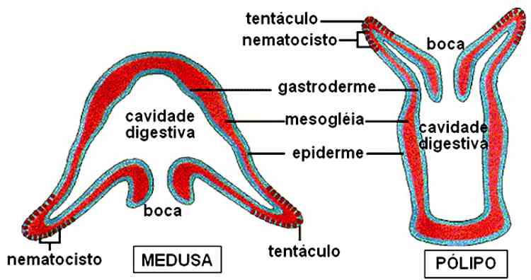
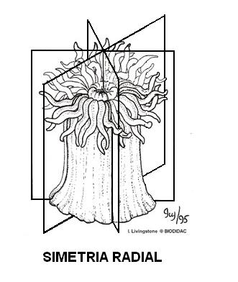
Polimorfismo e Simetria
Os pólipos têm corpo cilíndrico e podem viver fixos a um substrato ou se locomoverem através de cambalhotas. Já as medusas são planctónicas, se movimentam pouco.

Slide 21
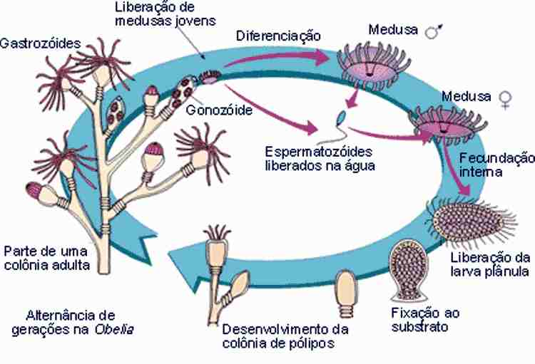
Reprodução Sexuada
Classe Hydrozoa

Slide 22
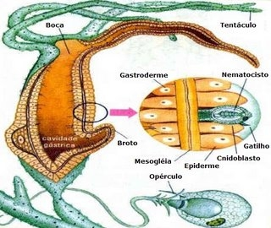
Reprodução Assexuada

Slide 23
Importância dos Cnidários
*Os recifes de corais proporcionam ambiente ideal para o desenvolvimento de fauna e flora marinha. Devido às condições de iluminação e transparência da água, os recifes de corais são localidades de alta produtividade biológica, são as comunidades mais ricas em biodiversidade.

Slide 24
Acidentes causados por Cnidários
São comuns ao redor do mundo, incluindo acidentes graves e com registro de fatalidades em alguns mares.
Todos os cnidários possuem cnidócitos, tentáculos com células urticantes, e são potencialmente perigosos para o ser humano sensibilidade ao efeito tóxico varia muito e pode estar associada a outro problema de saúde que a pessoa já apresente.

Slide 25
As medusas e caravelas são encontradas em todos os mares. Vivem em águas claras, quentes e não muito profundas.
Ao entrar em contato com a pele humana os tentáculos desses animais podem provocar vários efeitos.
Sintomas: Leve sensação de formigamento, vermelhidão e inchaço da pele, dores abdominais, alteração dos batimentos cardíacos, dificuldades na respiração, suor intenso, náusea e vômitos. Ainda podem surgir efeitos alérgicos imediatos ou mais tardios.

Slide 26
Tratamento: Em caso de acidentes, a vitima deve ser retirada imediatamente da água para evitar o afogamento. Em seguida, retirar os tentáculos aderidos à pele, ou mesmo à roupa de neoprene, com auxílio de toalhas, algas ou areia. Aplicação, sobre as lesões, de álcool, solução de amônia, bicarbonato de sódio ou solução de ácido bórico; cortisona e anti-histamínicos em intoxicações graves.

Slide 27
Curiosidades
*Chironex fleckeri, água-viva que ocorre no litoral da Austrália e pode ser letal para o ser humano.
*Existem medusas que podem medir de doze milímetros até dois metros de diâmetro, como as do gênero Cyanea, que vivem no oceano Ártico e possuem tentáculos de até trinta metros de comprimento.

Slide 28
*Apenas as medusas da classe Scyphozoa e da ordem Rhizostomeae são utilizadas na alimentação humana; 12 das cerca de 85 espécies de Rhizostomeae são capturadas e comercializadas internacionalmente.
*Das medusas pode também extrair-se colágeno que é usado em muitas aplicações científicas, incluindo o tratamento da artrite reumatoide.

Slide 29
*Em 1961, Osamu Shimomura da Princeton University extraiu a proteína verde fluorescente (GFP) e outra proteína bioluminescente, chamada “aequorina”, da medusa Aequorea victoria.
*Em 2008, Osamu, Martin Chalfie e Roger Tsien ganharam o Prêmio Nobel da Química pelo trabalho com a GFP.

Slide 30
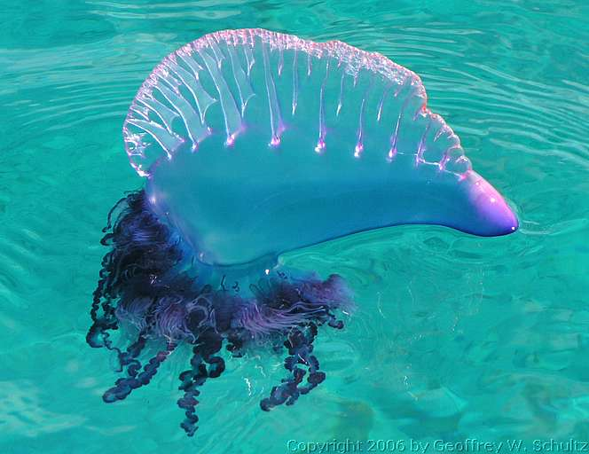
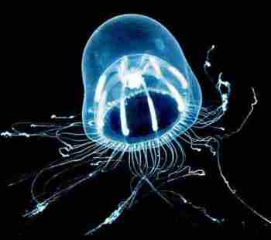
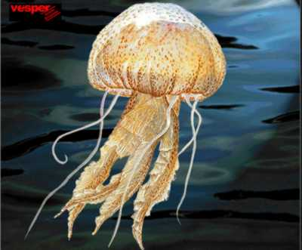
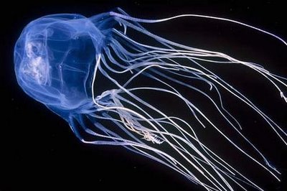

Slide 31
Referências
http://pt.wikipedia.org/wiki/Porifera
http://www.brasilescola.com/biologia/filo-cnidaria.htm
http://pt.wikipedia.org/wiki/Cnid%C3%A1rios
http://www.portalsaofrancisco.com.br/alfa/filo-porifera/filo-porifera-2.php
http://www.poriferabrasil.mn.ufrj.br/1-esponjas/economica.htm
http://www.portalsaofrancisco.com.br/alfa/filo-cnidaria/filo-cnidaria-7.php
http://www.saudeanimal.com.br/medusa.htm

Slide 32
Componentes: Dhulya Rafaelly
Helder Bruno
Suzana Brhenda
2º A Informática
Disciplina: Biologia
Prof: Fábio Duarte

Slide 33
